Slide 1
Великий скульптор
Робота виконана:
Шевченко О. С.
вчителем історії II категорії
села Кам’янки

Slide 2
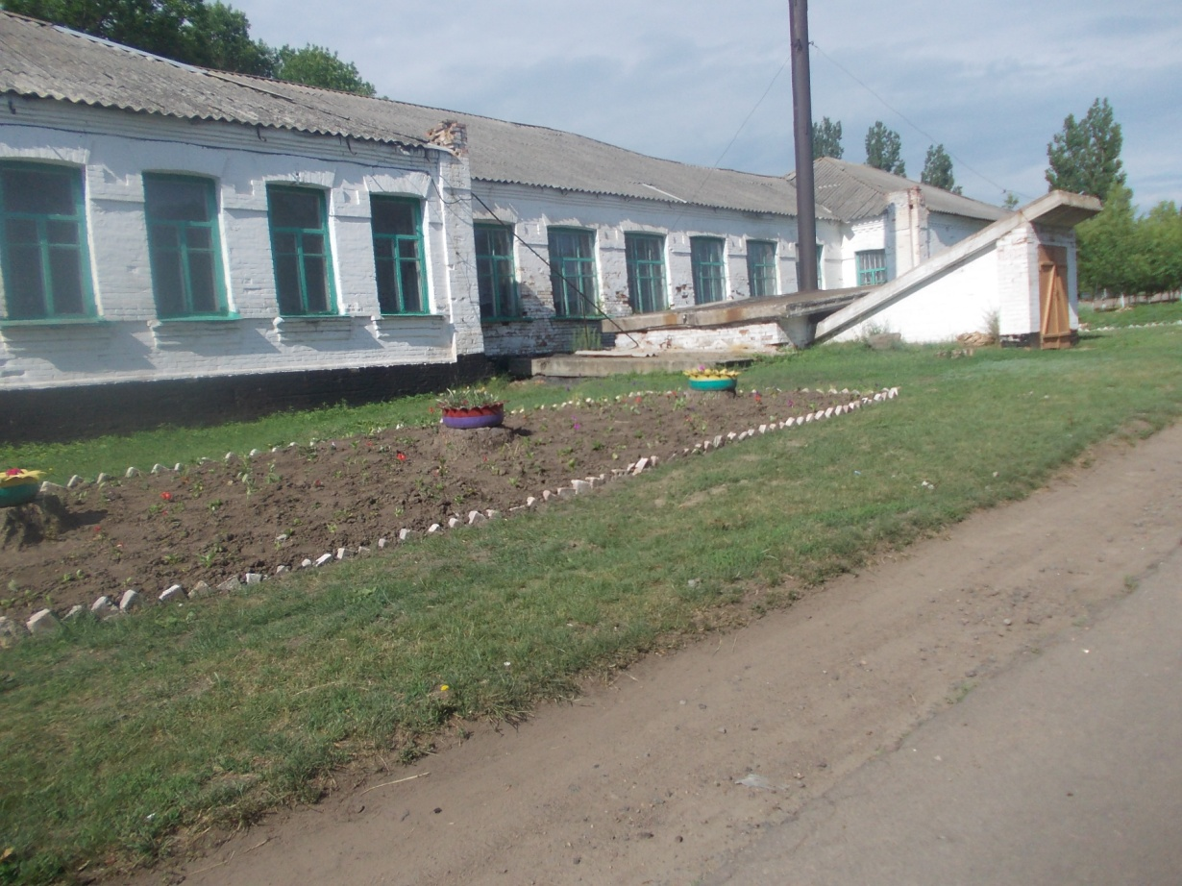
с. Кам’янка
Розташоване на річці Великій Висі, за 7 км. від районного центру Новомиргорода і залізничної станції
З 1965 року збудоване за генеральним планом

Slide 3
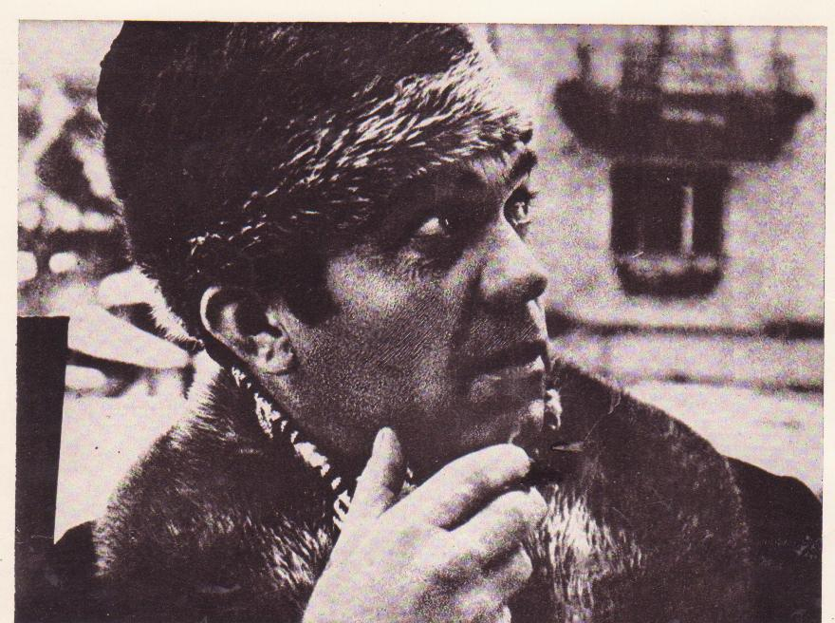
Іван Михайлович Воропай

Slide 4
Відомий скульптор - фронтовик
Народився 12 квітня 1924 р. у с. Кам’янка де провів своє дитинство та юність;
В 1938 році закінчив Кам’янську восьмирічну школу, після якої зразу поїхав навчатись до міста Одеси;
Закінчив Одеську художню школу у 1941 р.;
У 1943 - 1945 роках брав участь у Великій Вітчизняні війні нагороджений орденами та медалями;
З 1949 року учасник численних конкурсів та художніх виставок;
У 1954 р. закінчив скульптурне відділення Київського художнього інституту (майстерня М. Гельтмана);
Помер у 1977 році

Slide 5
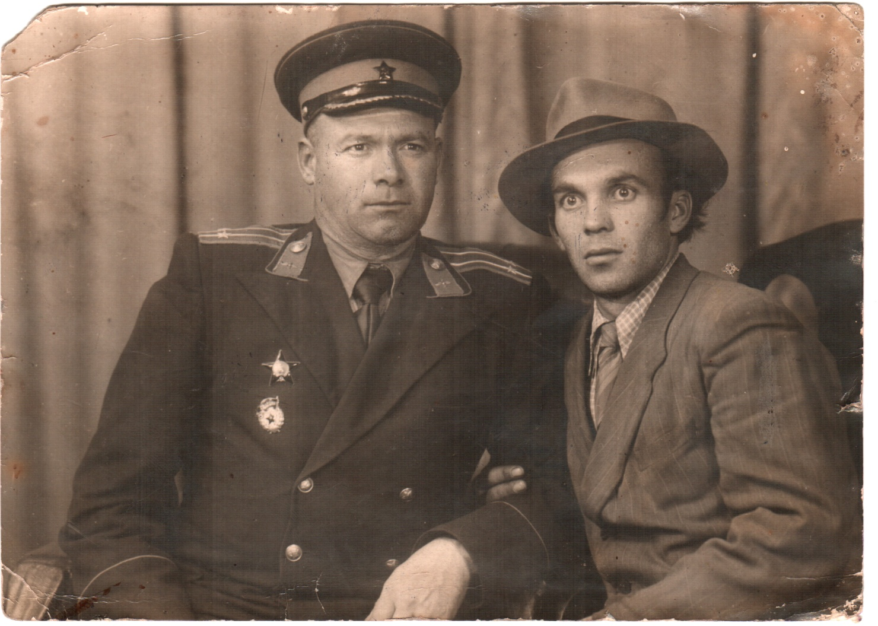
Коли згадуєш Івана Михайловича, перше що спадає на думку – його очі, великі, широко розкриті назустріч життю, сповнені мрійливості й надії, творчого вогнику, особливо, коли він задумував і вирішував нову скульптурну композицію

Slide 6
Хороший товариш та друг
Була в цій талановитій людині здатність майже по дитячому сприймати події й людей. Він завжди привітно усміхався кожному, хто радів його присутності, товаришував з ним, був однодумцем у питаннях мистецтва.
Кожного року навідувався в гості до своїх батьків;
Не цурався своїх земляків, чим міг тим і помагав;
Проживав у м. Києві, але завжди його манило на свою маленьку батьківщину, в своє рідне село

Slide 7
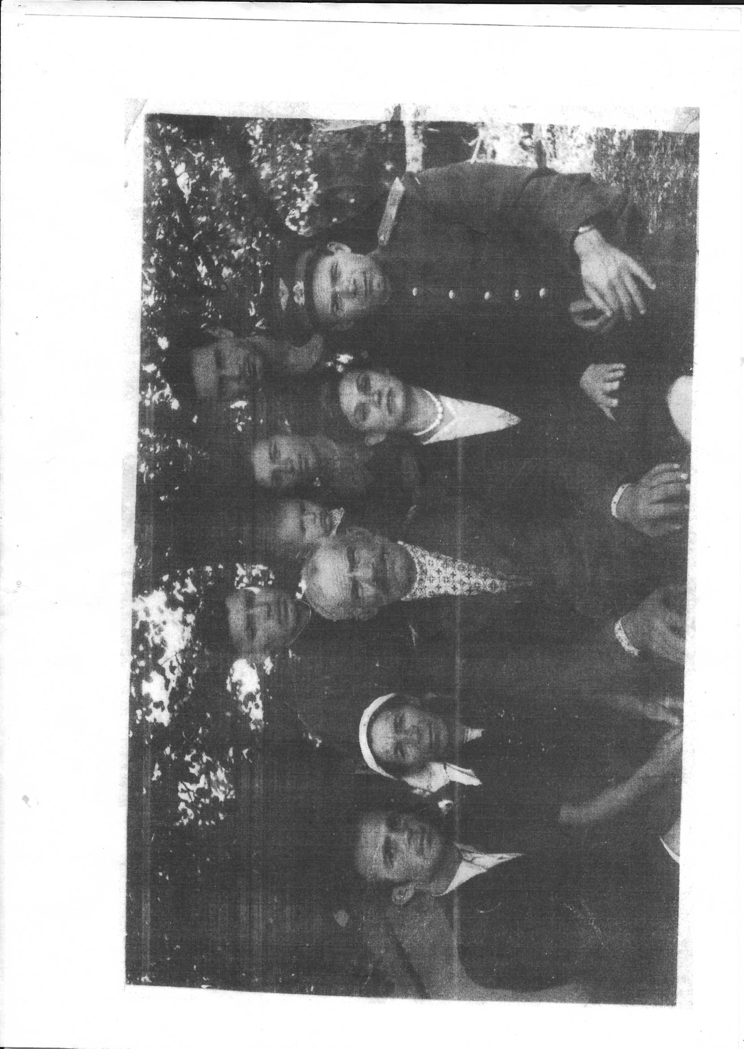
МОЯ ЄДИНА РОДИНА

Slide 8
Портретна творчість
В своїй портретній творчості був ворогом холодної застиглості, зневажав байдужу поверховість, любив, прагнув відтворити в людині найсуттєвіше – її внутрішній світ

Slide 9
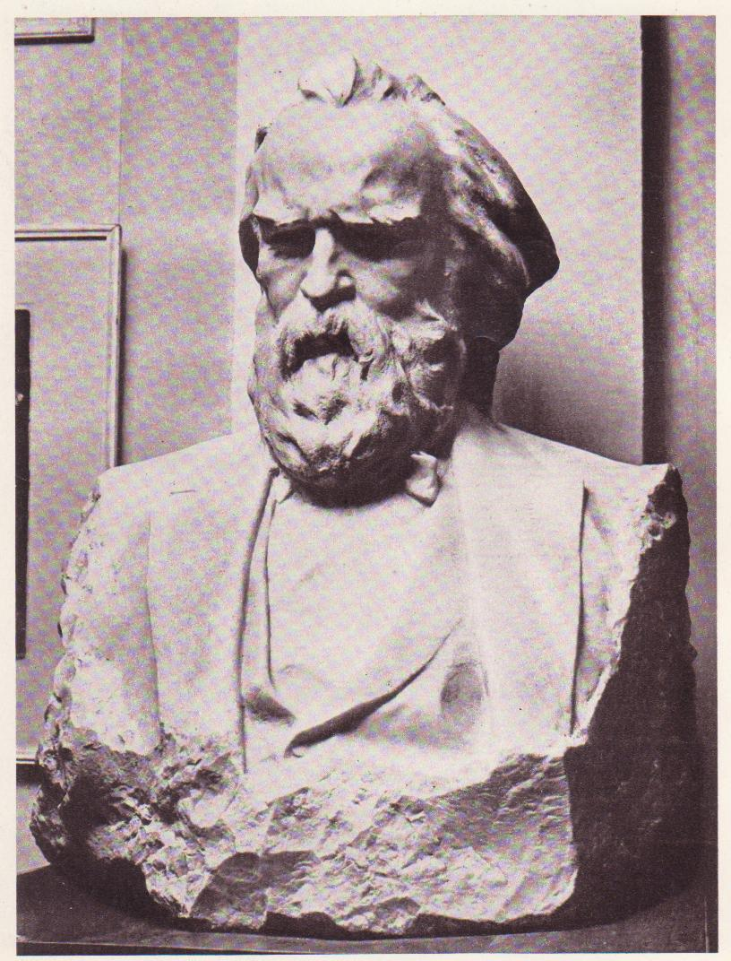
Таким є його найкращий твір “ О. Герцен”
Постать О. Герцена знаходилась у державній Третьяковській галареї
Нині зберігається у Київському державному музеї Т. Г Шевченка

Slide 10
Революціонер - демократ
Автор зумів передати високість думок, одухотвореність, силу характеру видатного російського революціонера – демократа
Цей портрет засвідчив і сутність пластичної палітри І. Воропая
І гостру психологічність, до якої майже завжди додається тонке, виразне моделювання обличчя, на якому скульптор зосереджує свою основну увагу

Slide 11
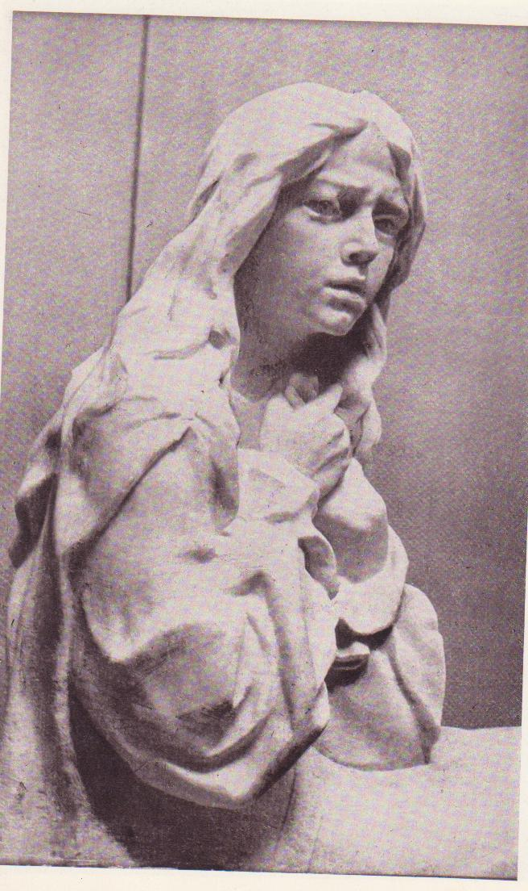
Згадаємо його відому “Офелію”

Slide 12
Любов до шекспірівської героїні
Що скрізь пройнята духом з її складними інтелектуальними шуканнями, мріями і розчаруваннями, зверненими не лише до його сучасності, його доби, а й до сьогодення, до майбутнього

Slide 13
І. М. Воропай дуже полюбляв портрет
Він шукав (і відкривав) у портретованих неповторність особистості, людську, земну великість, могутність духу, красу інтелекту
Намагався показати характери конкретні
Духовно красиві
Індивідуально неповторні

Slide 14
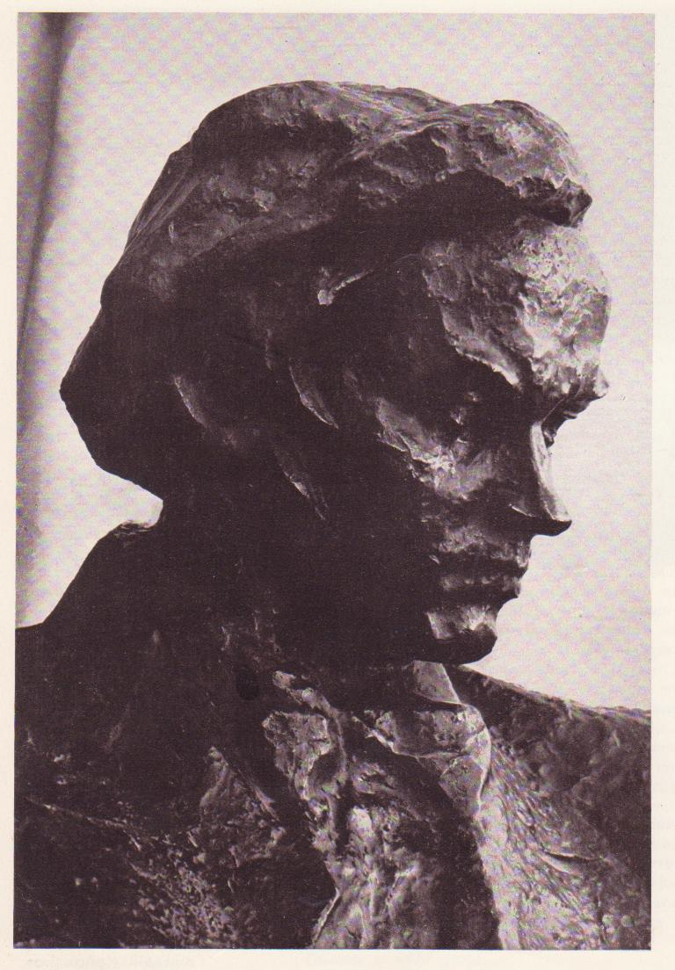
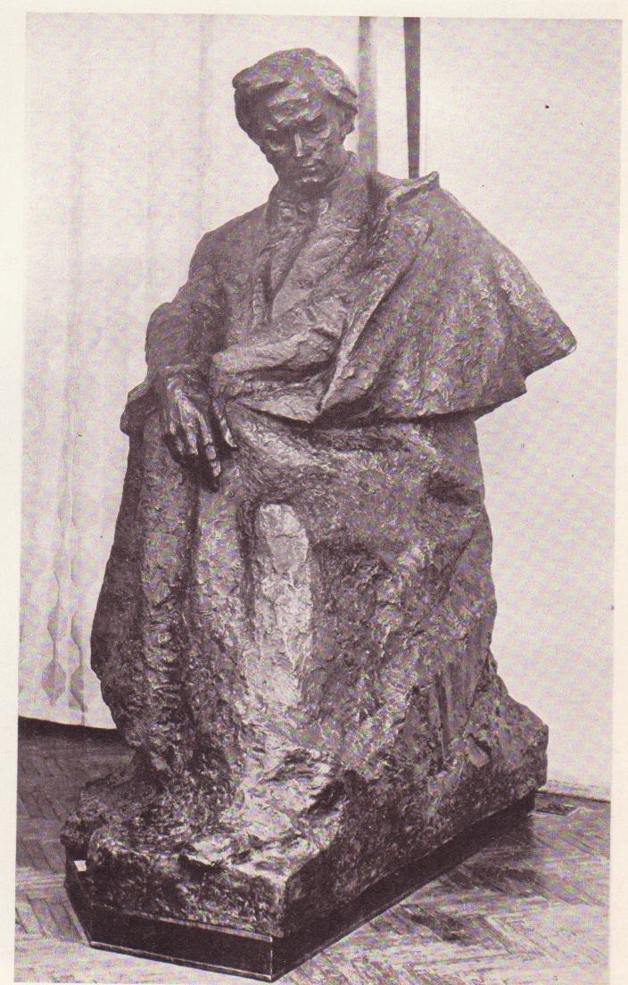
Чи не такими є його портрети “Молодий Шевченко”

Slide 15
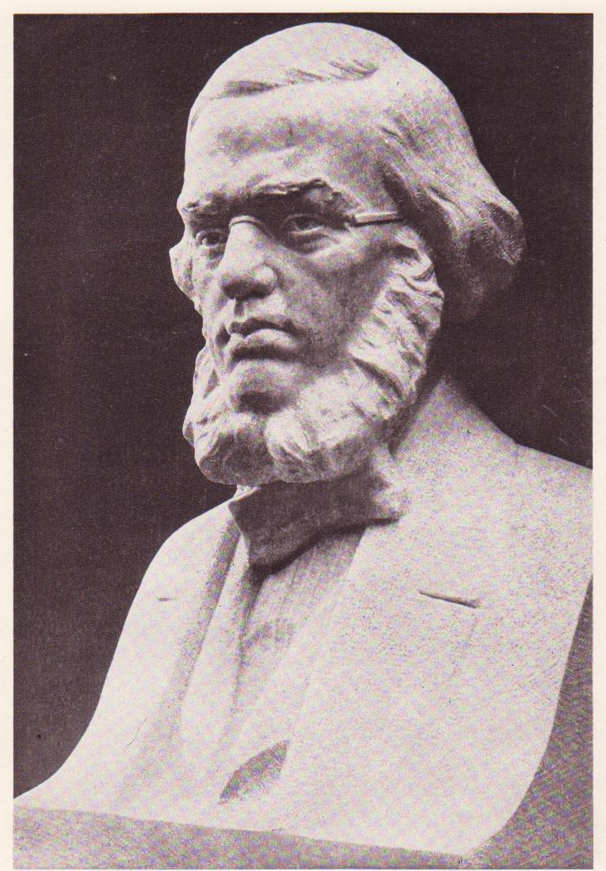
М. Добролюбов
Канівський музей – заповідник “Могила
Т. Г .Шевченка

Slide 16
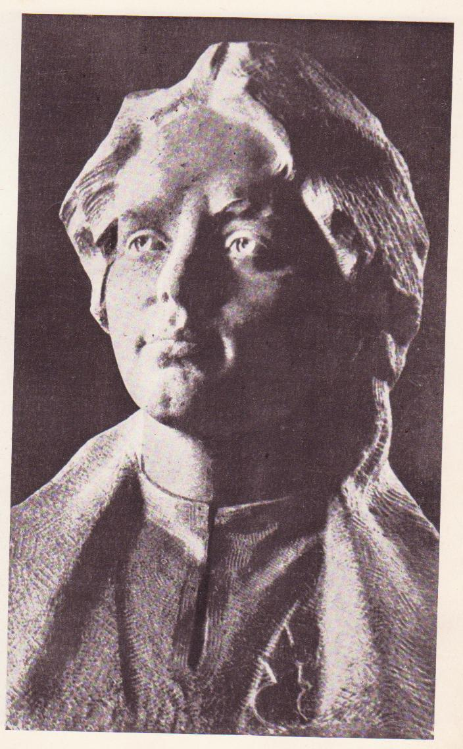
Буковинська трудівниця
Знатний кукурудзовод України
Л. Молдаван
1962 -1963рр.
Робота зроблена з мармуру

Slide 17
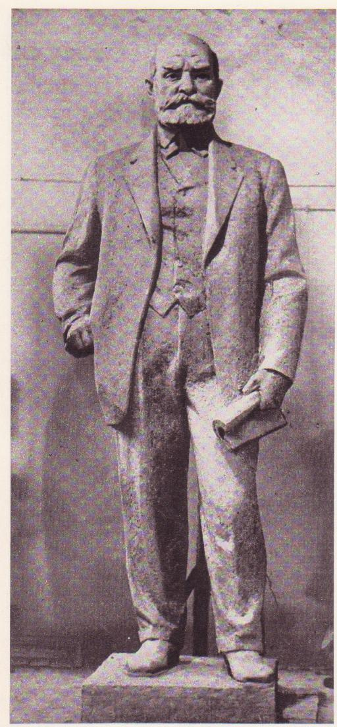
Академік І. Павлов
Робота зроблена на початку 1960 х р.
На замовлення
Дуже багато переглянув робіт перед тим, як самому сісти за роботу

Slide 18
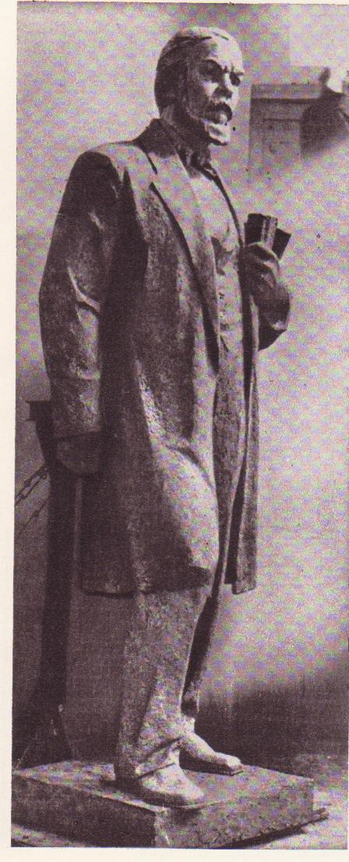
Учений – біолог І. Сеченов
Робота початку 1960 -х рр.
Бетон
Парк у Ялті

Slide 19
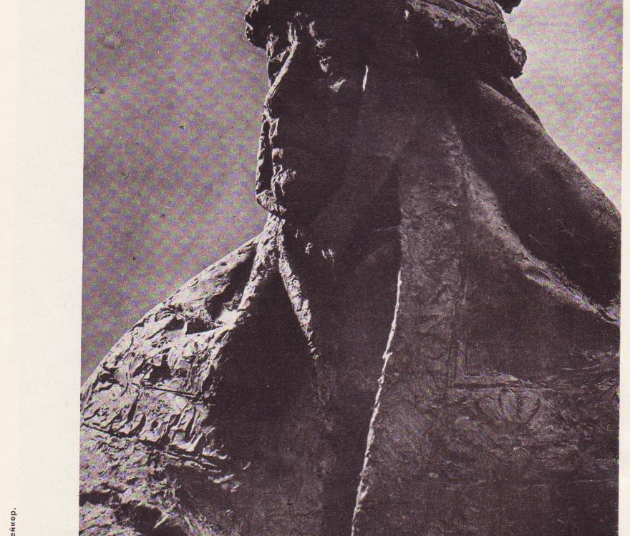
Знатний мисливець О. Гейкер
1960 рік
Орскло
Дирекція художніх виставок України

Slide 20
Виставка робіт
Це не всі роботи І. М. Воропая їх у нього багато
У 1982 році в приміщені виставочного залу Київської організації спілки художників УРСР відбулася виставка на якій була представлена станкова та монументальна скульптура
З станкової скульптури було представлено
28 робіт
З монументальної 22 роботи

Slide 21
Талант скульптора
Не розкрився до кінця;
Митець рано пішов від нас;
Складні життєві обставини завадили створити все те, чим жило його серце;
Тяжко хворий мріяв про нові твори, але на дорогах буття іноді розпорошував свої сили
Кращі твори І.Воропая завжди хвилюватимуть, житимуть і милуватимуть око шанувальників мистецтва

Slide 22
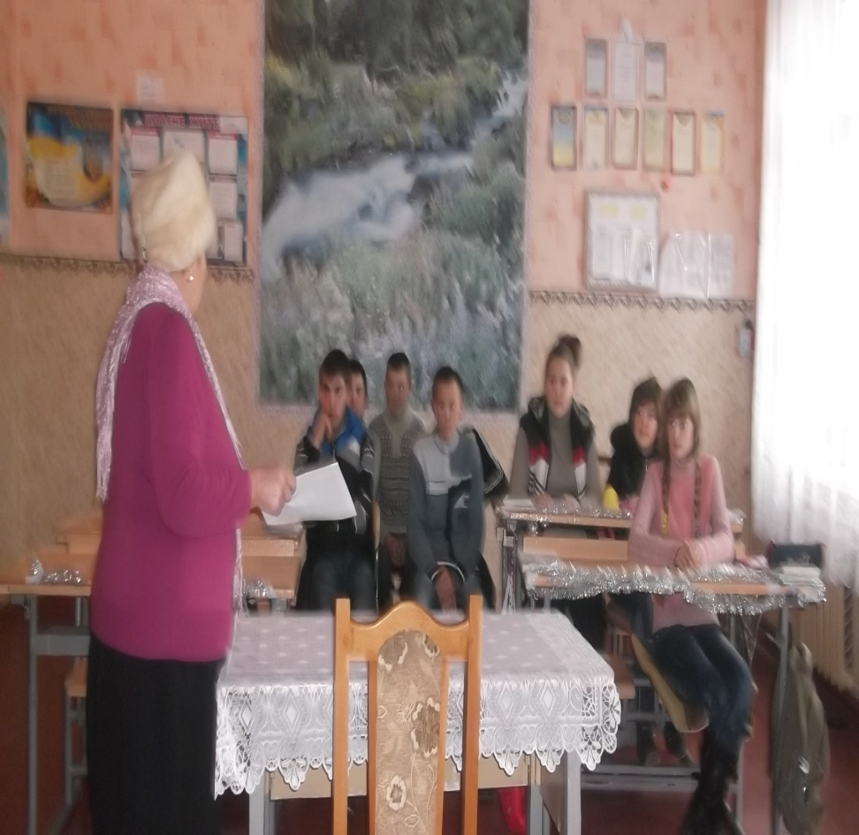
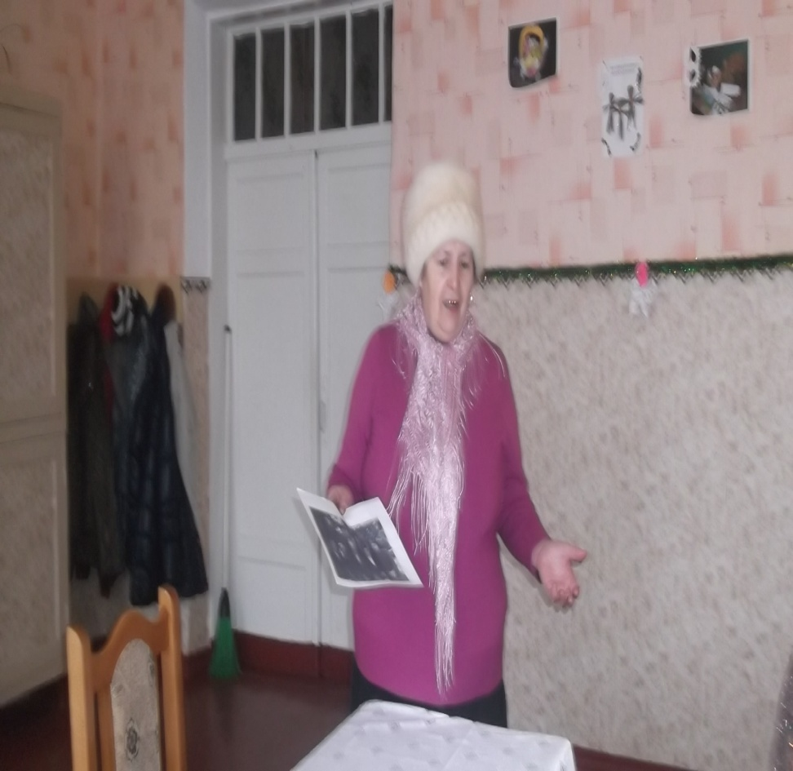
Записано зі слів Великохатько О. М. (племіниці та жительки с. Кам’янки)

